Slide 1
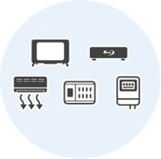
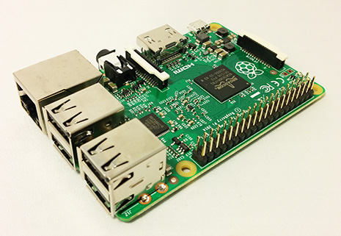

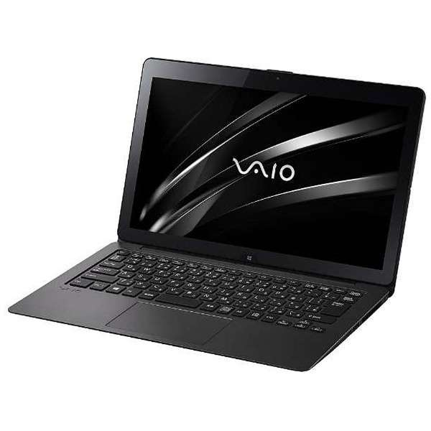
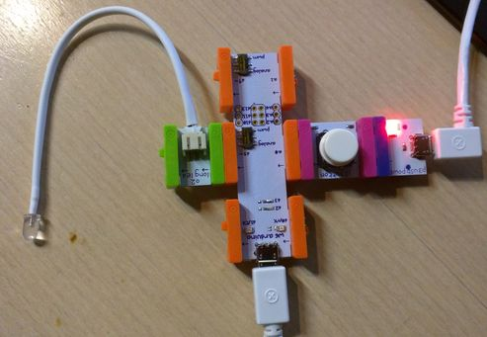
Home Appliances
Kadecot Server on Raspberry Pi
ECHONET Lite
Kadecot API
USB Serial
littleBits
PC
※ラズパイとPCは、まとめて一つのマシンでも可です

